Slide 1



BADS7205
TF-IDF
นายกชกร เลื่อนสุขสันต์ 6310412001
นายสลิลวสุ เที่ยงธรรม 6310412017
นางสาวสุพัตรา ตั้งสกุลระหง 6310412028

Slide 2
Quiz1: Real-time Text Analytics

Slide 3

Question: 1

Slide 4


Wordcount Harry Version Java
Text File
Kafka Cluster
Producer
Consumer
stream –plaintext –input
(Python)
Result
(key,value) = (null, sentence)
Processing By JavaScript
.flatMapValues()
.map()
.filter()
.groupBy() .windowedBy()
.count()
Harry Potter book
Topic (“stream –plaintext –input”)

Slide 5
Producer and Kafka Cluster
Text File
Kafka Cluster
Producer
Consumer
stream –plaintext –input
(Python)
Result
(key,value) = (null, sentence)
Processing By JavaScript
.flatMapValues()
.map()
.filter()
.groupBy() .windowedBy()
.count()
Harry Potter book
Topic (“stream –plaintext –input”)

Slide 6
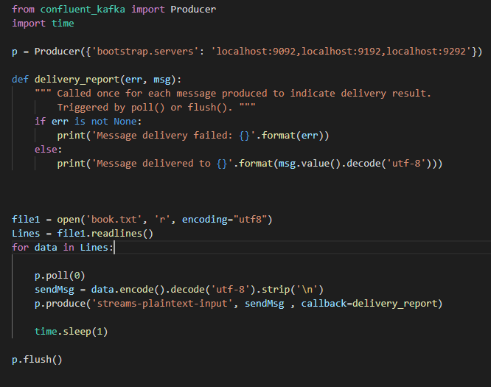
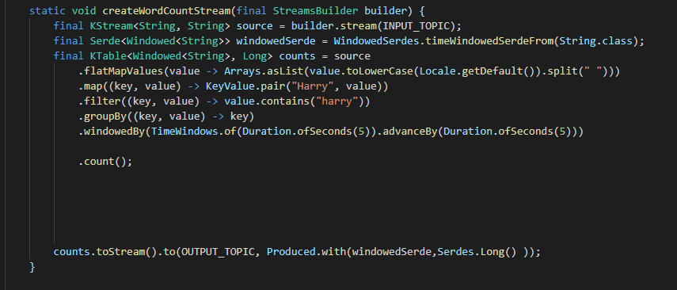
Producer
WordCountDemo.java
กำหนดใน count ข้อมูล ทุกๆ 5 วินาที
อ่านทีละ line
ส่งที่ละ 1 วินาที

Slide 7
Consumer
Text File
Kafka Cluster
Producer
Consumer
stream –plaintext –input
(Python)
Result
(key,value) = (null, sentence)
Processing By JavaScript
.flatMapValues()
.map()
.filter()
.groupBy() .windowedBy()
.count()
Harry Potter book
Topic (“stream –plaintext –input”)

Slide 8
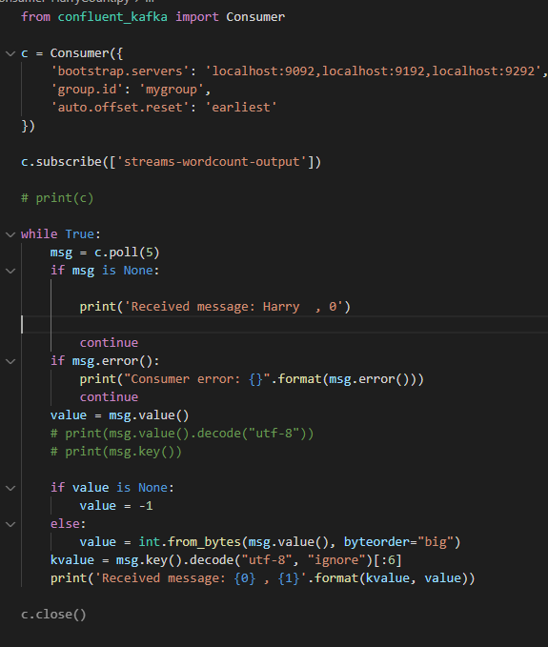
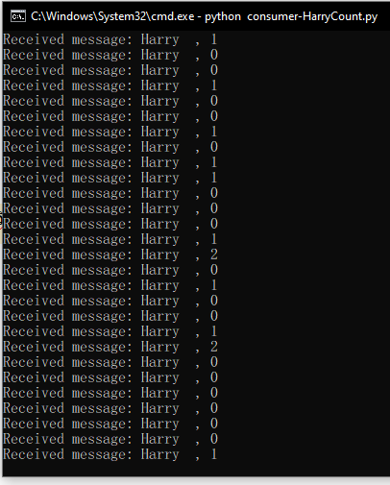
Consumer
แสดงทุกๆ 5 วินาที
แสดงเมื่อไม่มี "Harry" ในช่วง 5 วินาที

Slide 9
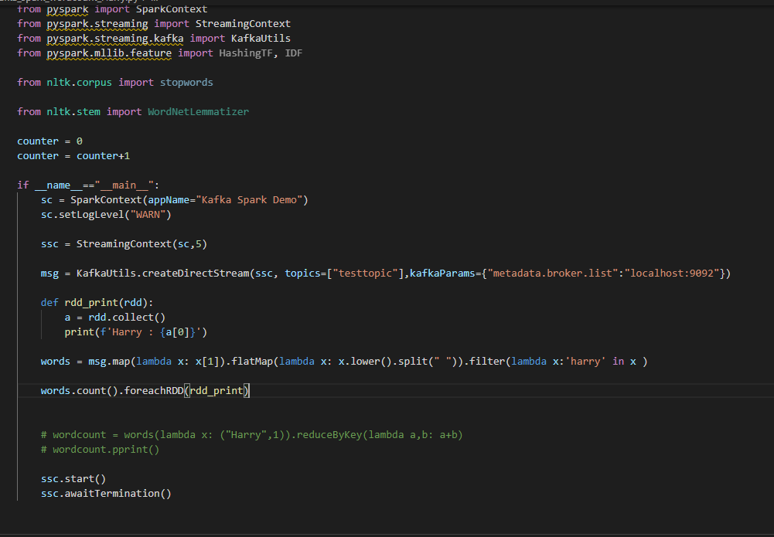
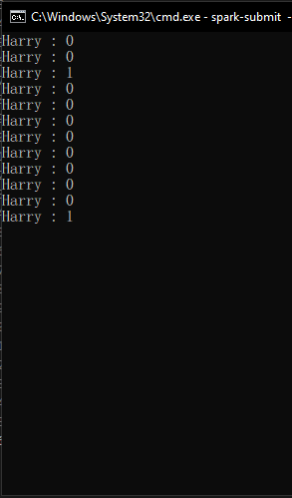
Consumer
กำหนดใน count ข้อมูล ทุกๆ 5 วินาที
Count และแสดงผล ตามรูปแบบ Harry : #of Harry

Slide 10
Wordcount Harry Version Pyspark
File
Kafka Cluster
Producer
Consumer
Harry Book
stream –plaintext –input
(Python)
(key,value) = (null, sentence)
.flatMapValues()
.map()
.filter()
.groupBy() .windowedBy()
.count()
Topic (“stream –plaintext –input”)

Slide 11
Question: 2

Slide 12
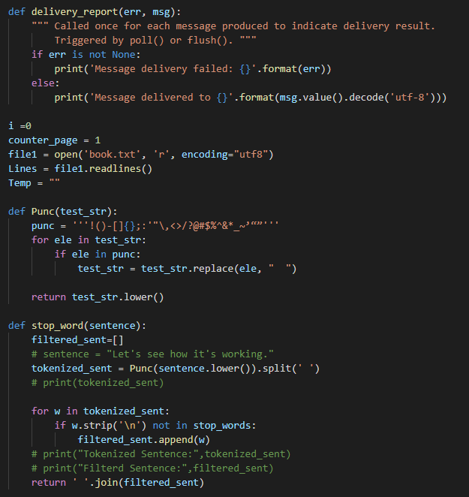
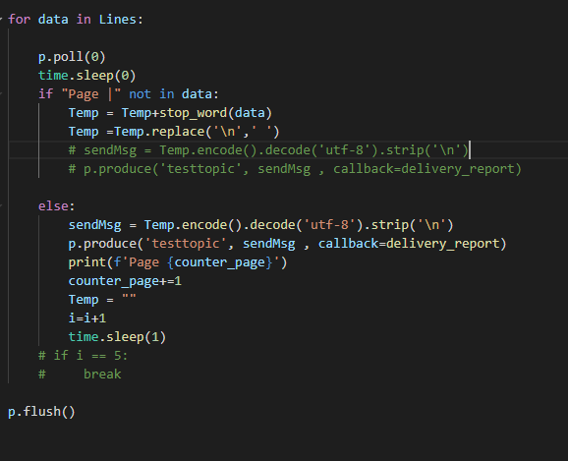
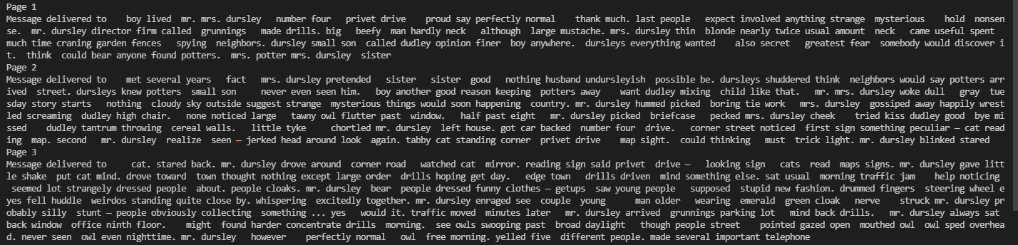
Producer
ในการส่งแบ่งส่งครั้งละ 1 เพจ

Slide 13
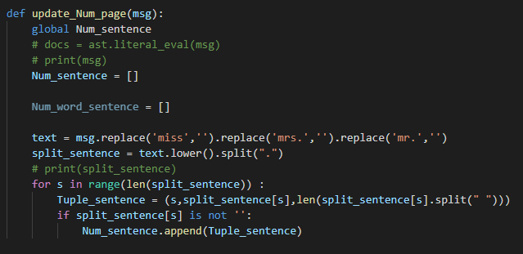




Find TF
(Doc ID , Sentence , #of word in sentence)
(Doc ID , #of word in sentence)
((Doc ID , word),1)

Slide 14




((Doc ID , word), #of word)
Find TF
(Doc ID , (word, #of word))
(Doc ID , (word, #of word), #of word in sentence )
(word , (Doc ID, TF))

Slide 15




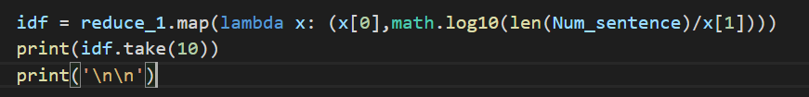
Find IDF
(word ,( Doc ID , #of word, 1))
(word , 1)
(word , #of word)
(word , idf)

Slide 16
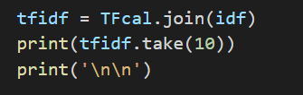
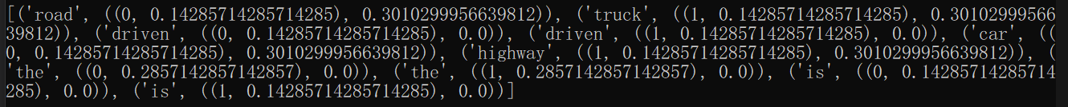

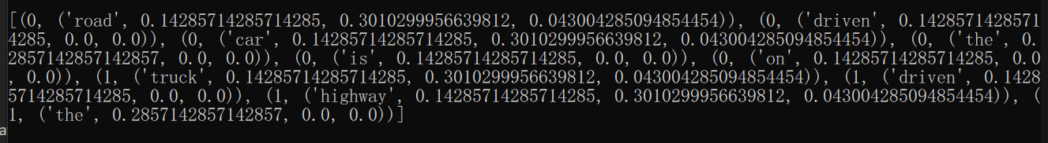
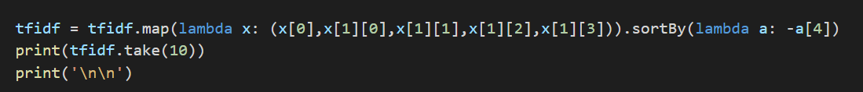
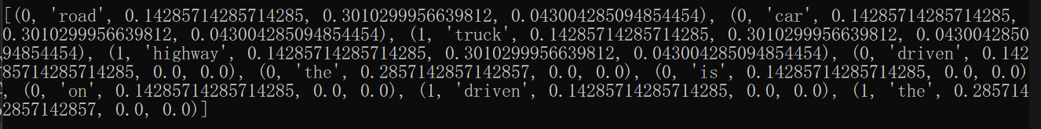
Find TFIDF
(word , (Doc ID, TF), idf)
(Doc ID, (word , TF , idf , TFIDF)
(Doc ID, word , TF , idf , TFIDF)

Slide 17
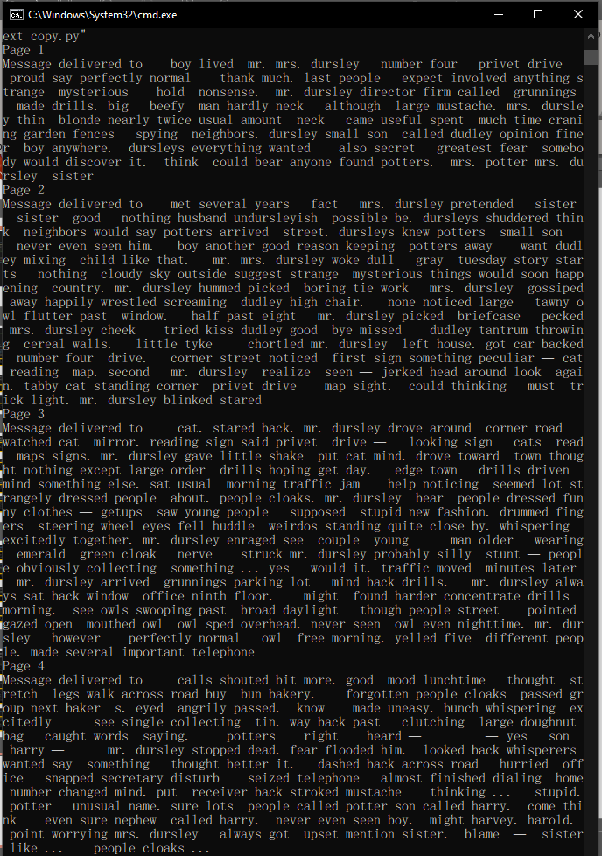
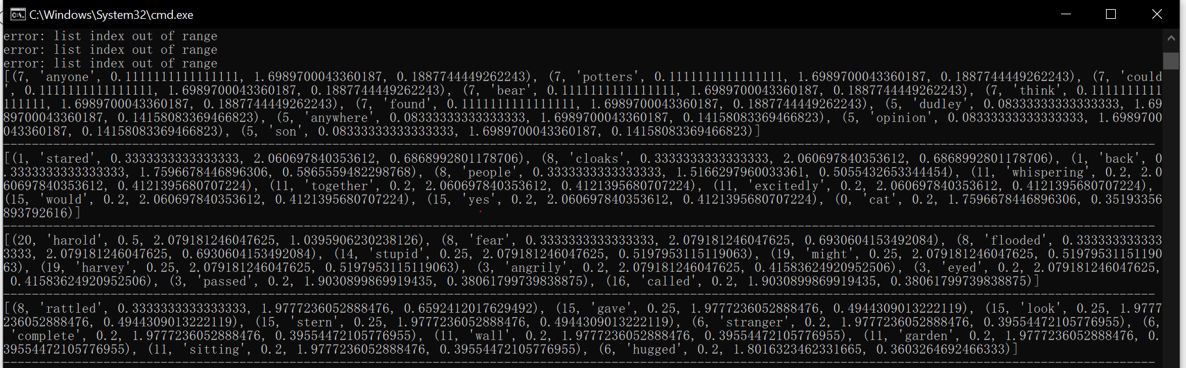
Producer
(Doc ID, word , TF , idf , TFIDF)

